Slide 1
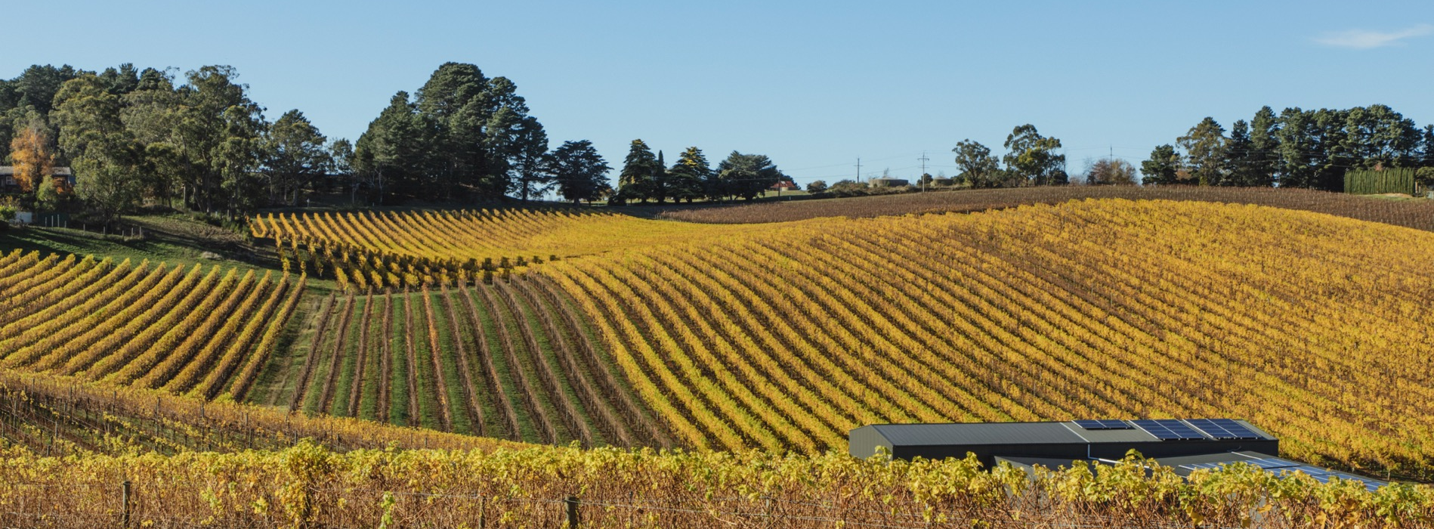
แอดิเลด ฮิลส์
Notes:
เขตผลิตไวน์ของแอดิเลด ฮิลส์กลายเป็นชุมชนสร้างสรรค์ที่มีการอุปถัมภ์ค้ำชู และน่าตื่นเต้นที่สุดแห่งหนึ่งของประเทศออสเตรเลียอย่างรวดเร็ว และยังเป็นหัวหอกในวิวัฒนาการของไวน์ออสเตรเลีย
บันทึกย่อของสไลด์แต่ละหน้าจะให้ข้อมูลเพิ่มเติมเกี่ยวกับสไลด์นั้น ๆ และประเด็นแนะนำเพื่อใช้ในการอภิปราย, สามารถดาวน์โหลดหัวข้อและสื่อประกอบ รวมถึงชุดสไลด์นำเสนอข้อมูลดังเช่นสไลด์ชุดนี้ ได้ที่เว็บไซต์ www.australianwinediscovered.com

Slide 2


ไวน์แห่งออสเตรเลียทุกแก้วจะบอกเล่าเรื่องราว จะเล่าความเป็นมาเกี่ยวกับไวน์ที่บรรจงสร้างขึ้นมาจากองุ่นที่เติบโตขึ้นมาท่ามกลางสภาพอากาศอันหลากหลายและภูมิประเทศที่กว้างใหญ่ที่มีประวัติศาสตร์อันยาวนาน
เฉกเช่นบรรพบุรุษของพวกเขา เกษตรกรผู้ปลูกองุ่นและผู้ผลิตไวน์ในปัจจุบันยังคง มีความกระตือรือร้นยืดหยุ่น และสร้างสรรค์ ขับเคลื่อนอย่างต่อเนื่องเพื่อค้นหาวิธีใหม่ ๆ เพื่อทำให้เทคนิคเก่าสมบูรณ์แบบ ชุมชนของเราเชื่อมโยงกันด้วยความเคารพซึ่งกันและกัน และความรักที่มีร่วมกันในการสร้างสรรค์ไวน์ชั้นเยี่ยม ในขณะเดียวกันก็ปกป้องสิ่งมหัศจรรย์ทางธรรมชาติเพื่อให้คนรุ่นหลังได้เพลิดเพลิน การนำความคิดสมัยใหม่ไปใช้กับดินแดนโบราณของเรา และเราให้ความสำคัญกับการทดลองที่สนุกสนานอย่างจริงจัง
เพราะฉะนั้น หากท่านกำลังมองหารสชาติแห่งการผจญภัย เราขอให้ไวน์แห่งออสเตรเลียเป็นดั่งเข็มทิศนำทางของท่าน เพราะในไวน์แห่งออสเตรเลียทุก ๆ ขวดคุณจะได้สัมผัสกับความมหัศจรรย์ของออสเตรเลีย – ซึ่งเป็นเครื่องเตือนใจถึงการผจญภัย และความหลากหลายที่นิยามวัฒนธรรมและดินแดนของเรา

Slide 3

ออสเตรเลีย
แอดิเลด ฮิลส์

Slide 4
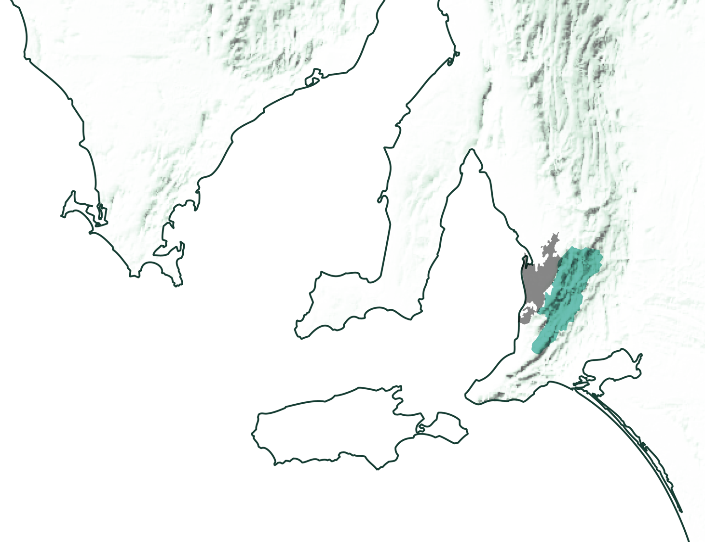
ออสเตรเลียใต้
แอดิเลด ฮิลส์
Notes:
แอดิเลด ฮิลส์อยู่ในเทือกเขาทางทิศตะวันออกของเมืองแอดิเลด ห่างจากแอดิเลดไม่กี่นาที แอดิเลด ฮิลส์เป็นหนึ่งในเขตพื้นที่ผลิตไวน์ในเขตภูมิอากาศเย็นที่สุดของประเทศออสเตรเลียแถบตอนใต้ ภูมิทัศน์หลากหลายของแอดิเลด ฮิลส์ถูกจัดสรรท่ามกลางความหลากหลาย มีทั้งพื้นที่แถบยอดเขาและหุบเขา พื้นที่ที่ยังไม่ถูกพัฒนาเพื่อทำการเกษตรหรืออยู่อาศัย พื้นที่ทำฟาร์มและไร่องุ่น ซึ่งองุ่นที่คุณภาพดีที่สุดปลูกที่นี่
ผู้อพยพเชื้อสายเยอรมันได้เข้ามาตั้งถิ่นฐานที่แอดิเลด ฮิลส์ในช่วงปี ค.ศ. 1800 และเมืองหลวงของแอดิเลด ฮิลส์ชื่อฮาห์นดอร์ฟ เป็นเมืองที่แสดงถึงการตั้งถิ่นฐานของผู้คนเชื้อสายเยอรมันที่เก่าแก่ที่สุดของประเทศออสเตรเลีย หมู่บ้านฮาห์นดอร์ฟนี้เป็นศูนย์กลางและมีชื่อเสียงในเรื่องห้องแสดงภาพศิลปะและร้านอาหารที่น่าตื่นตาตื่นใจ และเป็นเส้นทางนำไปสู่โรงไวน์ต่าง ๆ ของเขตพื้นที่นี้

Slide 5
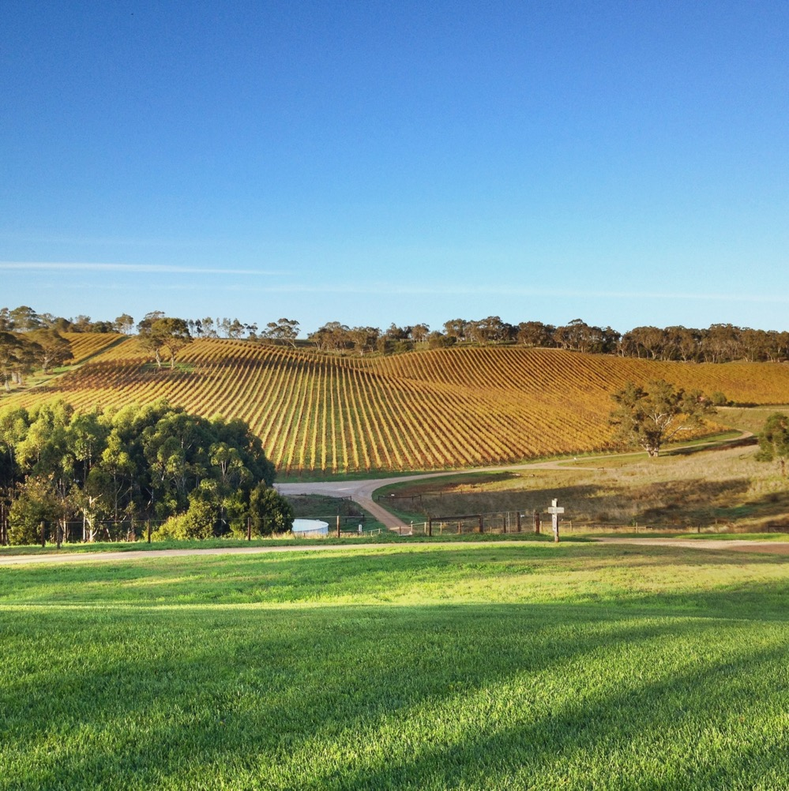
แอดิเลด ฮิลส์
ความสง่างามในเรื่องภูมิอากาศเย็น
และนวัตกรรม
เขตพื้นที่ผลิตไวน์แห่งนี้ได้กลายเป็นชุมชนสร้างสรรค์ที่ได้รับการฟูมฟัก และน่าตื่นเต้นที่สุดของประเทศออสเตรเลีย และเป็นหัวหอกในการวิวัฒนาการของไวน์ออสเตรเลีย
ภูมิทัศน์ที่มีความหลากหลายเป็นเขตพื้นที่ภูมิอากาศเย็นที่สุดของรัฐออสเตรเลียใต้
เป็นศูนย์กลางของคุณภาพและนวัตกรรมการผลิตไวน์
ความสง่างามอันเป็นเอกลักษณ์ที่เชื่อมโยงความหลากหลายของไวน์ ต่าง ๆ เข้าด้วยกัน
เป็นแหล่งท่องเที่ยวที่เป็นประตูสู่แอดิเลด
Notes:
ช่วงนี้เป็นโอกาสอันดีที่ให้ผู้เข้าร่วมชิมไวน์คลาสสิคจากแอดิเลด ฮิลส์ ส่วนการชิมเต็มรูปแบบจะจัดไว้ในตอนท้ายของการนำเสนอนี้
แอดิเลด ฮิลส์เป็นบ้านของไวน์มีคุณภาพสูงหลากหลายจากภูมิอากาศเย็น ผู้ผลิตไวน์ผลิตไวน์สไตล์ที่หลากหลาย มีตั้งแต่ไวน์แบบมีฟองที่ใช้วิธีแบบดั้งเดิมที่ละเอียดอ่อน ไปจนถึงชีราซที่เผ็ดร้อน องุ่นชาร์ดอนเนย์และพิโนต์ นัวร์ยืนเด่นเป็นสง่า กล้าแกร่ง และสู้ภูมิอากาศเย็น อย่างทรหด ในขณะที่โซวีญง บลองสร้างมาตรฐานให้กับออสเตรเลีย แล้วยังมีพันธุ์องุ่นทางเลือกที่เจริญเติบโตในดินอันหลากหลายของเขตพื้นที่นี้ เอกลักษณ์ที่เชื่อมโยงไวน์ของแอดิเลด ฮิลส์เข้าไว้ด้วยกันคือความเป็นกรดตามธรรมธรรมชาติและความสง่างาม

Slide 6
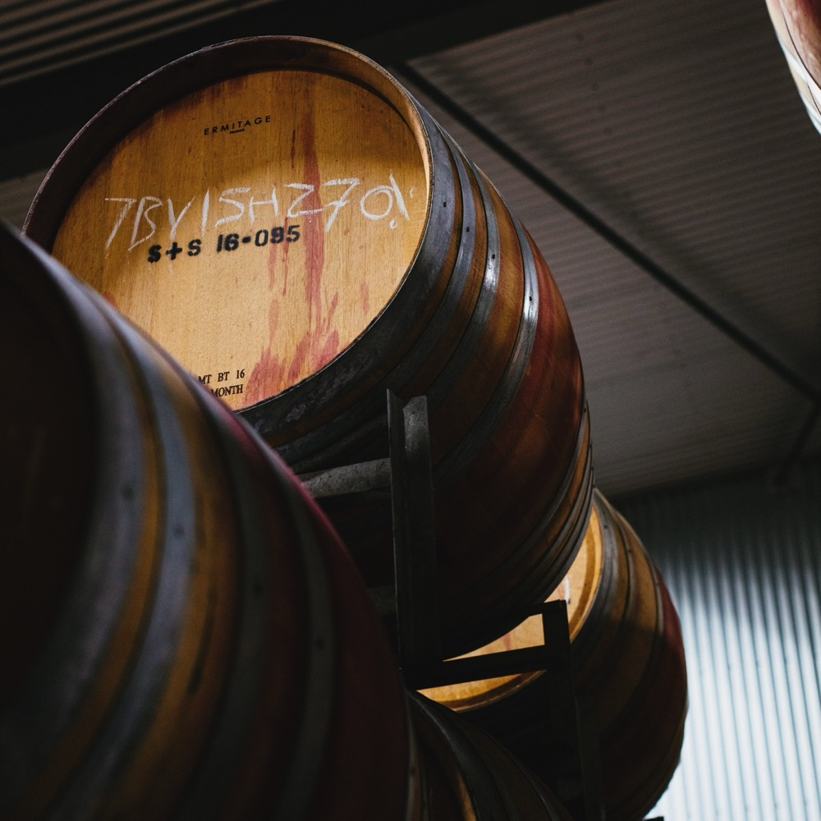
ประเด็นการนำเสนอ
ในวันนี้
มีดังนี้
ประวัติความเป็นมาของแอดิเลด ฮิลส์
ภูมิประเทศ, ภูมิอากาศ และดิน
การปลูกองุ่น และการผลิตไวน์
องุ่นพันธุ์สำคัญต่าง ๆ

Slide 7
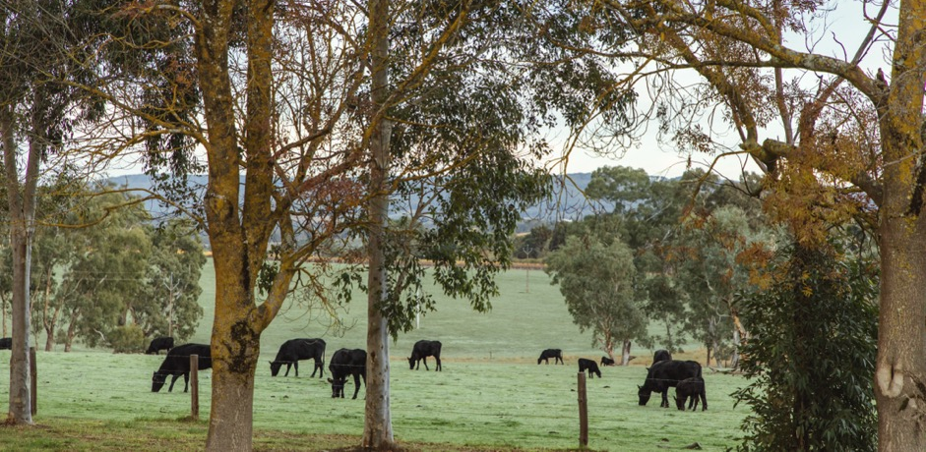
ช่วงปี 1840 – 1900
ประวัติความเป็นมา
ของแอดิเลด ฮิลส์
1900 – ช่วงปี 1960
การเกิดใหม่แห่งความเย็นร่วมสมัย
ความกดดันทางการเงิน และการขาดประสบการณ์ด้านการปลูกองุ่น หมายความว่า ไร่ทุกไร่ถูกถอดถอนเมื่อช่วงปี ค.ศ. 1930, ตลอด 40 ปีที่ผ่านไป ผืนแผ่นดินนั้นถูกใช้สำหรับวัตถุประสงค์อื่น
องุ่นเชิงพาณิชย์ปลูกขึ้นเป็นครั้งแรกโดยนายจอห์น บาร์ตัน แฮ็ค จากนั้นมา ไร่องุ่นอื่นก็ทำตามอย่าง, ตั้งแต่ปี ค.ศ. 1940 ถึง ค.ศ. 1900 มีจำนวนผู้ปลูกองุ่นและผู้ผลิตไวน์มากกว่า 200 รายในเขตพื้นที่นี้

Slide 8
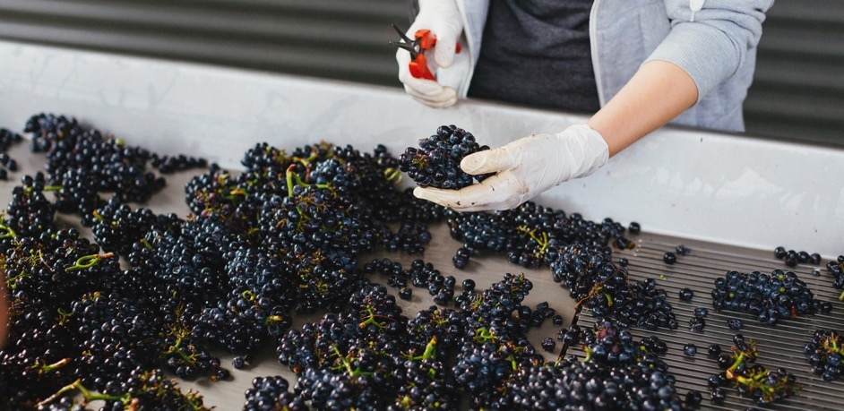
1998
สิ่งบ่งชี้ทางภูมิศาสตร์แห่งแอดิเลด ฮิลส์ได้ถูกสร้างขึ้น
ช่วงปี 1970 และ 1980s
ปัจจุบัน
แอดิเลด ฮิลส์เกิดใหม่ในฐานะเขตพื้นที่ผลิตไวน์ เมื่อ ลี และแจน แวร์รอล ทำไร่องุ่นเมื่อปี ค.ศ. 1971 และไบรอัน โครเซอร์ ก่อตั้งไร่เพทาลูม่าเมื่อปี ค.ศ. 1976 เมื่อนั้นเขตพื้นที่เช่นที่เห็นในสมัยปัจจุบันก็ถือกำเนิดขึ้น
แอดิเลด ฮิลส์มีชื่อเสียงเรื่องไวน์ระดับพรีเมี่ยม ได้กลายเป็นพื้นที่ปลูกองุ่นทำไวน์ในภูมิอากาศเย็นที่สำคัญที่สุดแห่งหนึ่งในประเทศออสเตรเลีย สไตล์ไวน์มีตั้งแต่หรูหราไปจนเข้มข้นด้วยความเป็นกรดสูง ซึ่งเป็นสิ่งที่ช่วยนิยมความเป็นไวน์ออสเตรเลียสมัยใหม่
Notes:
ประเด็นแนะนำเพื่อใช้อภิปราย :
ภายในระยะเวลาไม่ถึง 50 ปี แอดิเลด ฮิลส์เติบโต และกลายเป็นเขตพื้นที่ที่เป็นผู้กำหนดเทรนด์ระดับแนวหน้าให้กับไวน์ออสเตรเลีย อะไรเป็นเหตุที่ทำให้แอดิเลด ฮิลส์ขยับสถานะขึ้นไปได้เร็ว?

Slide 9
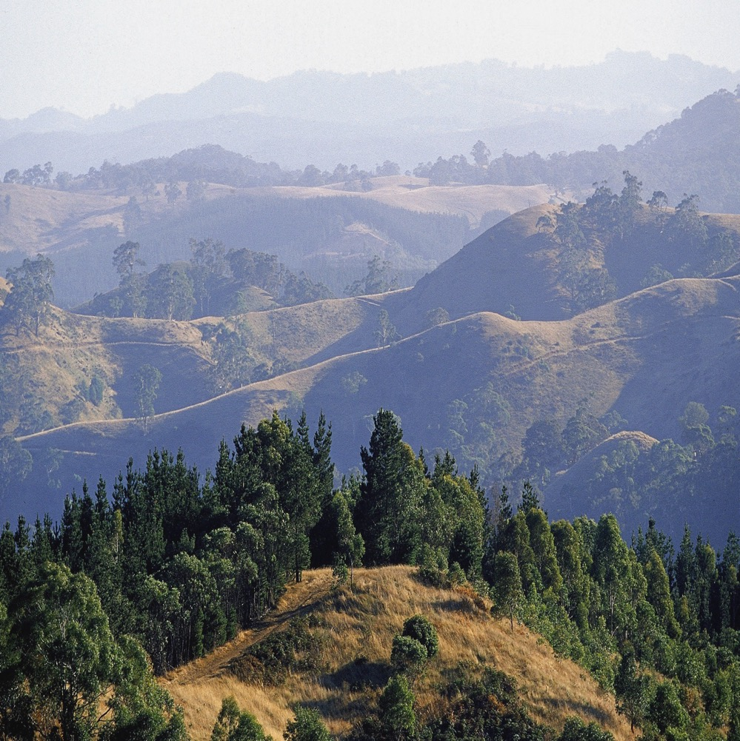
สภาพภูมิศาสตร์, ภูมิอากาศ
และดิน
เขตพื้นที่นี้มีลักษณะแคบ และยาว, ขับรถจากแอดิเลดไปทางทิศตะวันออกไม่เกิน 30 นาที
เป็นหนึ่งในเขตพื้นที่ผลิตไวน์ภูมิอากาศเย็นแห่งออสเตรเลียใต้
ภูมิประเทศอันหลากหลายสร้างภูมิอากาศแบบภูมิภาค และจุลภาค
เขตพื้นที่ย่อย ได้แก่ เลนส์วูด และพิคคาดิลลี แวลลีย์
Notes:
แอดิเลด ฮิลส์เป็นเทือกเขาทอดยาวจากบารอสซาที่อยู่ทางเหนือลงสู่แมคลาเรน เวลทางใต้, แอดิเลด ฮิลส์อยู่ตรงกลางระหว่างเขตผลิตไวน์ภูมิอากาศอุ่นที่มีชื่อเสียงทั้งสองนี้ แอดิเลด ฮิลส์มีภูมิอากาศเย็น เด่นชัดด้วยระดับความสูงของตัวมันเอง ถนนสายต่าง ๆ จึงเลี้ยวลดคดเคี้ยวท่ามกลางภูมิทัศน์แบบลอนคลื่น เนินเขาและหุบเขามีความลึกชันจึงทำให้เกิดภูมิอากาศแบบภูมิภาคและจุลภาคครอบคลุมเป็นแนวกว้าง

Slide 10

ภูมิอากาศ
ระดับความสูง
ภูมิอากาศชายฝั่งทะเล
แบบปานกลาง
สูงมาก
>1,000 ม.
>3,280 ฟุต
แอดิเลด ฮิลส์
230 – 650 ม. (755 – 2,133 ฟุต)
ลักษณะภูมิอากาศเย็น
สูง
750–999 ม.
2,460–3,279 ฟุต
ปานกลาง
500–749 ม.
1,640–2,459 ฟุต
ต่ำ
0–499 ม.
0–1,639 ฟุต
Notes:
เพราะความที่ภูมิอากาศเย็น เขตพื้นที่ส่วนใหญ่จึงเหมาะต่อพันธุ์องุ่นที่เก็บเกี่ยวต้นฤดูเป็นที่สุด แต่บางเนินเขาที่หันหน้าไปทางทิศตะวันตกที่อยู่ในตอนเหนือ มีอากาศอุ่นเพียงพอที่ทำให้องุ่นคาแบร์เนต์ โชวีญงสุกได้
เมื่อความสูงเพิ่มขึ้น อุณหภูมิจะต่ำลง สิ่งนี้สำคัญในยามค่ำคืนของช่วงสุดท้ายเมื่อองุ่นจะสุก เพราะสีและกลิ่นรสจะผนวกกันได้ดีในสภาวะอากาศเย็น
ปริมาณน้ำฝนช่วงฤดูองุ่นเจริญเติบโต (จีเอสอาร์) คือ 268 มิลลิเมตร (10.5 นิ้ว) แอดิเลด ฮิลส์จะได้รับปริมาณน้ำฝนระดับค่อนข้างต่ำ ในช่วงองุ่นเจริญเติบโต แต่ปริมาณน้ำฝนก็แตกต่างกันทั่วทั้งเขตพื้นที่ ซึ่งปริมาณน้ำฝนจะมากขึ้นในพื้นที่ที่สูงขึ้นไป และปริมาณต่ำในฤดูหนาวและฤดูใบไม้ผลิ ถ้าคิดเป็นสัดส่วน ส่วนใหญ่ของเขตพื้นที่นี้โชคดีพอที่มีปริมาณน้ำใต้ดินพอเพียง อุณหภูมิเฉลี่ยในเดือนมกราคม (เอ็มเจที) อยู่ที่ 20.4°C (68.7°F)

Slide 11
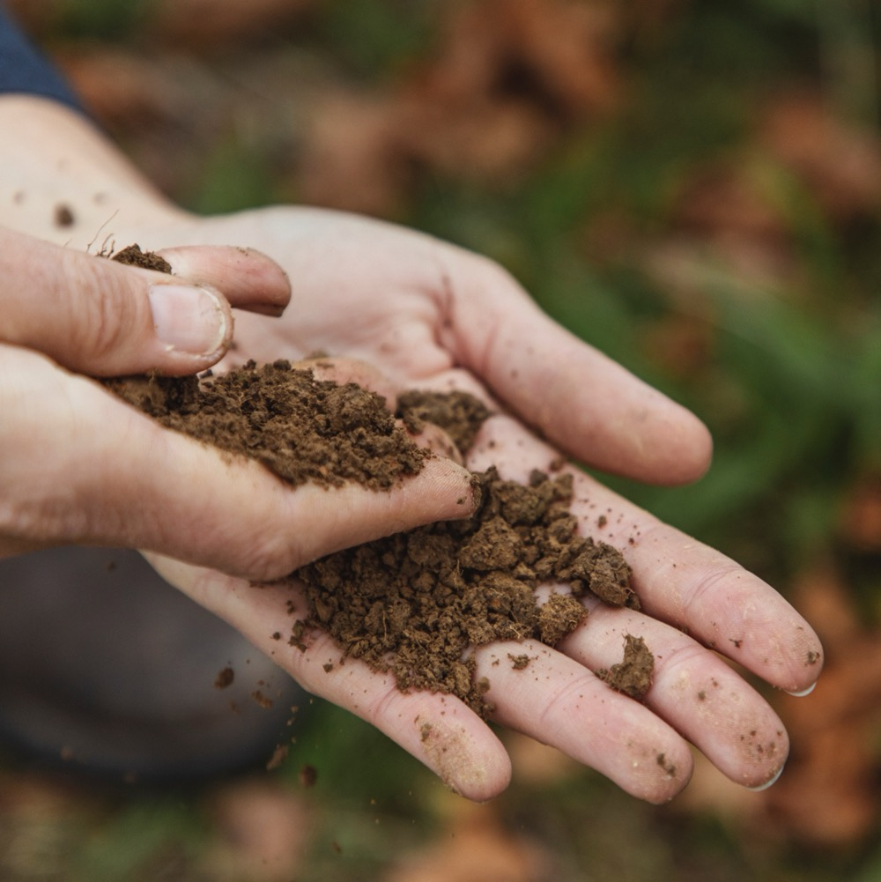
ดิน
ดินมีความหลากหลายทั่วทั้งเขตพื้นที่ พื้นที่ระดับต่ำจะมีดินหนัก ทำให้ดินมีศักยภาพ และความสมบูรณ์ ส่วนบนพื้นที่ในระดับสูง ดินปนหินจะระบายน้ำได้ดี ทำให้ควบคุมความสมบูรณ์ของดินได้
Notes:
ดินที่แอดิเลด ฮิลส์มีหลากหลายประเภทมาก มีดินผสมสีน้ำตาลเทาหรือดินร่วนสีน้ำตาล แล้วยังข้างใต้ยังมีดินทรายบนดินเหนียวในบางแห่ง ความลึกของดินก็ต่างกันตามภูมิประเทศ
ประเด็นแนะนำเพื่อกการอภิปราย :
เหตุใดเขตพื้นที่ภูมิอากาศเย็นจึงผลิตไวน์ได้สง่างามกว่า?
ท่านคิดว่าภูมิอากาศและภูมิประเทศที่แตกต่างหลากหลายของแอดิเลด ฮิลส์มีอิทธิพลต่อการผลิตไวน์อย่างไร?

Slide 12
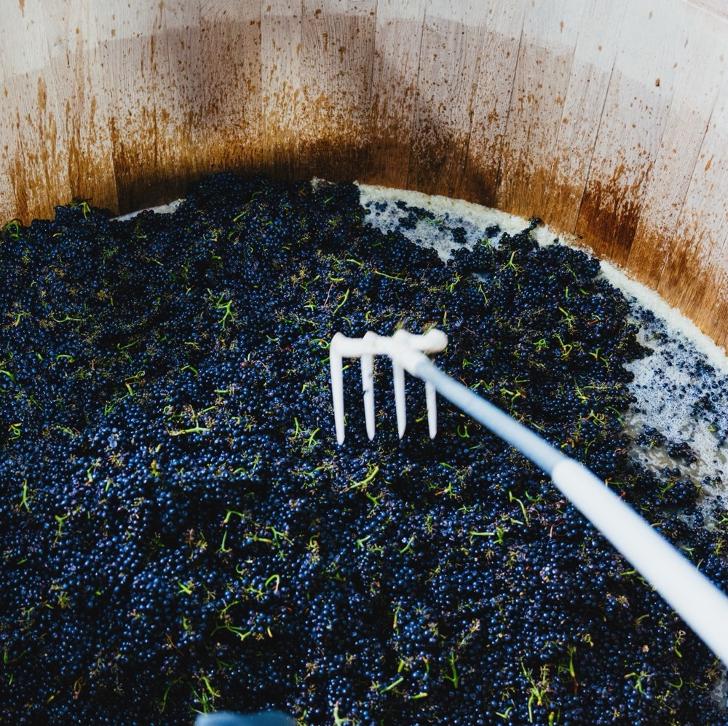
การปลูกองุ่นและการผลิตไวน์
การปลูกองุ่นและการผลิตไวน์

Slide 13
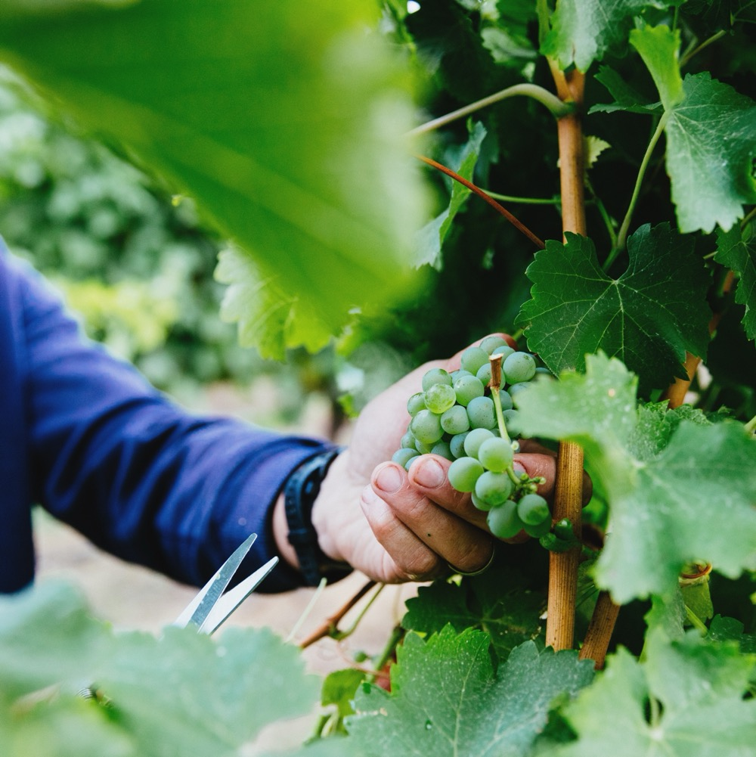
การปลูกองุ่น
ภูมิประเทศและสภาพอากาศเย็นทำให้ได้ผลผลิตเป็นองุ่นคุณภาพสูง
ไร่องุ่นมีทั้งขนาดเล็กและใหญ่ผสมปนเปกันไป
ไร่องุ่นจำนวนมากใช้มือจากแรงงานคน เพราะพื้นที่ลาดชัน ทำให้การใช้เครื่องจักรเป็นไปได้ยาก
การเก็บเกี่ยว : ต้นเดือนกุมภาพันธ์ถึงต้นเดือนเมษายน
Notes:
แอดิเลด ฮิลส์เป็นพื้นที่เก่าแก่มีสภาวะเหมาะแก่การเจริญเติบโตของต้นองุ่นเป็นอย่างดี แม้ภูมิประเทศจะแตกต่างกัน สภาพอากาศเย็น และประเภทดินหลากหลายทำให้ต้องเผชิญกับความท้าทายต่าง ๆ ในบางพื้นที่ ผู้ปลูกองุ่นจะใช้เทคนิคการตัดแต่งต้นในช่วงฤดูร้อน เพื่อควบคุมความสมบูรณ์ของดิน ไร่องุ่นส่วนใหญ่ใช้การทดน้ำ ต้นองุ่นในเขตพื้นที่นี้ปลูกโดยให้องุ่นเลื้อยไปตามโครงไม้รูปหลังคาสูง เพื่อให้ได้รับแสงแดดส่องได้มากที่สุด และทำเพื่อให้แน่ใจว่าองุ่นจะสุกอย่างเหมาะสม และพัฒนากลิ่นรสที่ดี การจัดการทรงพุ่มองุ่นเป็นเรื่องสำคัญโดยเฉพาะกับโซวีญง บลอง ที่มีแนวโน้มจะผลิตใบเกินต้องต้องการ เขตพื้นที่นี้ยังมุ่งหมายในการปฏิบัติการอย่างสำนึกในความยั่งยืนด้านสิ่งแวดล้อม และมีไร่องุ่นจำนวนมากขึ้นที่ทำฟาร์มองุ่นอินทรีย์และไร้สารเคมี

Slide 14
การผลิตไวน์
เทคนิคผสมผสานความดั้งเดิมและทางเลือก
การแทรกแซงให้น้อยที่สุด
การหมักตามธรรมชาติ
การหมักแบบใช้องุ่นทั้งผล
Notes:
ผู้ปลูกองุ่นในแอดิเลด ฮิลส์มุ่งเน้นในสองเรื่องมากกว่าที่อื่น คือไร่องุ่นและการแทรกแซงกระบวนการในโรงผลิตไวน์ให้น้อยที่สุด เพื่อให้ได้ไวน์ที่แสดงออกถึงแตรัวร์ที่เป็นเอกลักษณ์ของไร่องุ่นนั้น ๆ และองุ่นคุณภาพสูงทำให้สิ่งนี้เป็นไปได้ ผู้ผลิตไวน์ผสมผสานกันทั้งการใช้เทคนิคดั้งเดิมและเทคนิคทางเลือก อย่างเช่น ผู้ผลิตไวน์บางคนทำการทดลองโดยการเพิ่มเวลาการแช่องุ่นทั้งเปลือกในไวน์ขาว เพื่อสร้างเนื้อสัมผัสและน้ำหนักไวน์ สร้างสไตล์ที่น่าสนใจ แต่ก็ยังมีผู้ผลิตไวน์อื่น ๆ ทำการทดลองโดยใช้เทคนิคการหมักต่าง ๆ อาทิ การหมักตามธรรมชาติ ที่ทำให้ยีสต์ธรรมชาติสร้างจุลินทรีย์จากองุ่นได้ตามธรรมชาติ โดยเกิดจากการหมักน้ำไวน์มากกว่าจะเติมยีสต์ที่เกิดจากการเพาะเลี้ยงเข้าไป, ทำไวน์แดงโดยใช้องุ่นทั้งผลในการหมัก ซึ่งเป็นอีกเทคนิคหนึ่งที่ใช้กันทั่วไปและมีผู้ใช้เพิ่มมากขึ้น วิธีนี้จะใช้ผลองุ่นติดก้านเพื่อเพิ่มกลิ่นให้ไวน์ ทำให้ไวน์มีโครงสร้างสารแทนนินเพิ่มขึ้น และมีศักยภาพในการเก็บไวน์ได้ดีขึ้น
ประเด็นแนะนำเพื่อใช้ในการอภิปราย :
สภาพอากาศเย็นในแอดิเลด ฮิลส์มีอิทธิพลอย่างไรต่อวิธีการนำไปปฏิบัติไนไร่องุ่นและโรงไวน์?
เขตพื้นที่ผลิตไวน์ส่วนใหญ่ผลิตไวน์แดงมากกว่าไวน์ขาว แต่แอดิเลด ฮิลส์ผลิตไวน์ขาวมากกว่า เป็นเพราะเหตุใด?
เหตุใดแอดิเลด ฮิลส์กลายเป็นศูนย์รวมผู้ผลิตไวน์ที่นิยมการทดลองและนวัตกรรม?

Slide 15
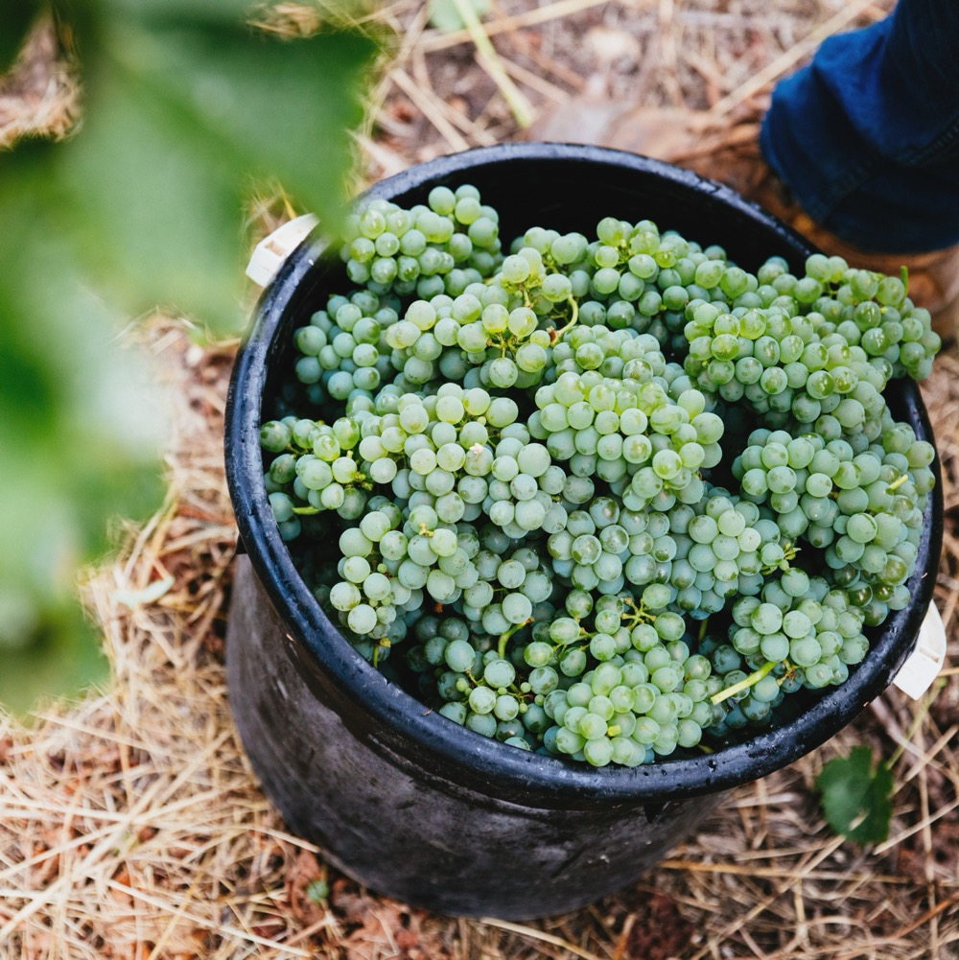
รสชาติแห่งแอดิเลด ฮิลส์
พันธุ์องุ่นที่มีชื่อเสียง
Notes:
ช่วงนี้เป็นโอกาสอันดีที่ให้ทุกคนได้ลิ้มรสไวน์ที่คัดสรรมาและอภิปราย
+ เนื้อหาเพิ่มเติมที่ใช้ในการนำเสนอได้ : สื่อในการนำเสนอเกี่ยวกับสายพันธุ์องุ่นและข้อมูลอื่น ๆ เพิ่มเติม สามารถสืบค้นได้ที่ www.australianwinediscovered.com

Slide 16


แอดิเลด ฮิลส์
พันธุ์องุ่นสำคัญ 5 อันดับแรก
SAUVIGNON
BLANC
CHARDONNAY
PINOT NOIR
PINOT GRIS
/GRIGIO
SHIRAZ
โซวีญง บลอง
30%
พิโนต์ นัวร์
20%
ชาร์ดอนเนย์
25%
พิโนต์ กรี/กรีโจ
9%
ชีราซ
5%
Notes:
ไม่มีพันธุ์องุ่นใดที่เรียกว่าเป็นพันธุ์ฮีโร่เด่นดังไปกว่าพันธุ์อื่น แต่ปัจจัยร่วมที่ทำให้เกิดสไตล์คือธรรมชาติอันหรูหราและไวน์คุณภาพสูง อีกทั้งลักษณะของพันธุ์องุ่นที่แสดงออกมาอย่างชัดเจน ทำให้เกิดการความโดดเด่นในพื้นที่ที่ต่างกันไป

Slide 17

แอดิเลด ฮิลส์
สปาร์กลิง
ไวน์ที่ใช้วิธีผลิตแบบดั้งเดิม
โดยใช้พิโนต์ นัวร์และชาร์ดอนเนย์เป็นหลัก
ความสูงและ ภูมิอากาศเย็น
เป็นที่ต้องการอย่างมากในการผลิตไวน์แบบมีฟองระดับพรีเมี่ยม
SPARKLING
กลิ่นรสหลัก
แอปเปิ้ลแดง
ส้มหรือมะนาว
โทสต์
ขนมปังบริออช
ถั่วย่าง
ขนมปังย่าง
แนวและสไตล์
ในการผลิต
Notes:
ระดับความสูงของแอดิเลด ฮิลส์สร้างสภาวะที่ดียิ่งให้กับองุ่นที่ใช้ผลิตไวน์แบบมีฟองอย่างชาร์ดอนเนย์ และพิโนต์ นัวร์ ช่วยให้องุ่นสามารถรักษาระดับความเป็นกรด และพัฒนากลิ่นรสผลไม้ของตนเองได้ สิ่งนี้ทำให้แอดิเลด ฮิลส์เป็นหนึ่งในเขตพื้นที่ผลิตไวน์แบบมีฟองที่น่าตื่นเต้นที่สุดของประเทสออสเตรเลีย

Slide 18
สปาร์กลิ้ง
ลักษณะเฉพาะ
สี
ไวน์แบบมีฟอง
เบา
ปานกลาง
หนัก
น้ำหนักน้ำไวน์
(บอดี้)
ไม่หวาน
หวานปานกลาง
หวาน
ความหวาน
SPARKLING
ไม่ใช้โอ๊ก/ต่ำ
ปานกลาง
สูง
โอ๊ก
ความเปรี้ยว (แอซิดิตี้)
8%
12% – 12.5%
17%
แอลกอฮอล์

Slide 19

แอดิเลด ฮิลส์
โซวีญง บลอง
มาตรฐานสำหรับโซวีญง บลอง ในออสเตรเลีย
ความมีชีวิตชีวาและกลิ่นหอมจากความเป็นกรดธรรมชาติ
SAUVIGNON BLANC
ประมาณ
1/3
ของปริมาณองุ่นที่ใช้ผลิตไวน์ต่อปีโดยรวม
กลิ่นรสหลัก
กีวี
สับปะรด
กูสเบอร์รี่
เสาวรส
สมุนไพรต่าง ๆ
Notes:
โซวีญง บลองชอบภูมิอากาศเย็น ที่มันจะผลิตไวน์ที่มีชีวิตชีวาและกลิ่นหอม อันแน่นไปด้วยความเป็นกรดธรรมชาติ โซวีญง บลองของแอดิเลด ฮิลส์มักทำให้กลางเพดานปากมีความชุ่มฉ่ำและนุ่ม และจบด้วยความรู้สึกสดชื่นและแหลมคม เป็นไวน์ที่ดื่มได้โดยไม่ต้องเก็บไว้นาน และการเก็บไว้นาน ๆ ก็ไม่ได้ให้ประโยชน์ใดใดนัก

Slide 20
โซวีญง บลอง
ลักษณะเฉพาะ
สี
โซวีญง บลอง
เบา
ปานกลาง
หนัก
น้ำหนักน้ำไวน์
(บอดี้)
ไม่หวาน
หวานปานกลาง
หวาน
SAUVIGNON BLANC
ความหวาน
ไม่ใช้โอ๊ก/ต่ำ
ปานกลาง
สูง
โอ๊ก
ความเปรี้ยว (แอซิดิตี้)
8%
12% – 13.5%
17%
แอลกอฮอล์

Slide 21
แอดิเลด ฮิลส์
ชาร์ดอนเนย์
ไวน์หรูหรา
เนื้อสัมผัสปานกลาง
สไตล์ ‘คลื่นลูกใหม่’
คู่แข่งชาร์ดอนเนย์จาก
ภูมิอากาศเย็นที่ดีที่สุด
CHARDONNAY
ประมาณ
1/4
ของปริมาณองุ่นที่ใช้ผลิตไวน์ต่อปีโดยรวม
กลิ่นรสหลัก
เนคทารีน
มะนาว
เกรปฟรุต
เมลอน
Notes:
แอดิเลด ฮิลส์เป็นผู้นำเรื่องชาร์ดอนเนย์ของออสเตรเลียที่เป็น ‘คลื่นลูกใหม่’ ใช้ผลิตไวน์ที่เป็นคู่แข่งชาร์ดอนเนย์จากภูมิภาคอากาศเย็นที่ดีที่สุดในโลก เพราะมีความเข้มข้นและความซับซ้อนของผลไม้ มีชีวิตชีวาและสดชื่น มีความเป็นกรดที่ชัดเจนและกลิ่นรสผลไม้ตระกูลส้มและมะนาวและผลไม้เม็ดเดี่ยว โดยทั่วไปจะมีความหรูหราและให้รสเฝื่อน แต่มีโครงสร้างกรดที่ทำให้เก็บต่อได้และเกิดพัฒนาการขึ้น

Slide 22
ชาร์ดอนเนย์
ลักษณะเฉพาะ
สี
ชาร์ดอนเนย์
เบา
ปานกลาง
หนัก
น้ำหนักน้ำไวน์
(บอดี้)
ไม่หวาน
หวานปานกลาง
หวาน
ความหวาน
CHARDONNAY
ไม่ใช้โอ๊ก/ต่ำ
ปานกลาง
สูง
โอ๊ก
ความเปรี้ยว (แอซิดิตี้)
8%
12.5% – 14.5%
17%
แอลกอฮอล์

Slide 23

แอดิเลด ฮิลส์
พิโนต์ นัวร์
ใช้ทั้งเทเบิ้ลไวน์และไวน์แบบมีฟอง
เขตผลิตไวน์ผู้นำในออสเตรเลียใต้ในเรื่องพิโนต์ นัวร์
PINOT NOIR
ประมาณ
1/5
ของปริมาณองุ่นที่ใช้ผลิตไวน์ต่อปีโดยรวม
กลิ่นรสหลัก
ลูกเบอร์รี่สีแดง
เชอร์รี่
สตรอเบอร์รี่
Notes:
แอดิเลด ฮิลส์เป็นพื้นที่มีความสูงและภูมิอากาศเย็น เป็นเขตพื้นที่ผู้นำในออสเตรเลียใต้ในเรื่องการผลิตพิโนต์ นัวร์

Slide 24
พิโนต์ นัวร์
ลักษณะเฉพาะ
สี
พิโนต์ นัวร์
เบา
ปานกลาง
หนัก
น้ำหนักน้ำไวน์
(บอดี้)
ไม่หวาน
หวานปานกลาง
หวาน
ความหวาน
ไม่ใช้โอ๊ก/ต่ำ
ปานกลาง
สูง
โอ๊ก
PINOT NOIR
ความฝาด (แทนนิน)
ความเปรี้ยว (แอซิดิตี้)
8%
13% – 14%
17%
แอลกอฮอล์

Slide 25
แอดิเลด ฮิลส์
ชีราซ
สไตล์หรูหราและเผ็ดร้อน มีเนื้อสัมผัสปานกลาง
ตรงข้ามกับไวน์แดงเข้มข้น หนักแน่นจากภูมิอากาศอุ่นกว่า
สไตล์เป็นที่ยกย่องชื่นชมมากและแจ้งเกิดเร็ว
SHIRAZ
กลิ่นรสหลัก
เชอร์รี่สีเข้ม
ลูกพลัม
พริกไทย
เครื่องเทศ
เบอร์รี่สีเข้ม
Notes:
ชีราซผลิตอย่างประณีตบรรจงบนพื้นที่ที่เป็นยอดเขาสูงและมีชั้นหินคดโค้งของแอดิเลด ฮิลส์ เป็นไวน์ที่ตรงกันข้ามกับไวน์แดงเข้มข้นหนักแน่นจากออสเตรเลียใต้ที่เป็นเขตพื้นที่อากาศอุ่นกว่า ชีราซของที่นี่มีแอลกอฮอล์ระดับปานกลาง หอมพริกไทยและเครื่องเทศ สารแทนนินและความเป็นกรดที่มีความละเมียดละไม ชีราซของแอดิเลด ฮิลส์แจ้งเกิดได้เร็วเพราะมีสไตล์ที่เป็นที่ชื่นชมในโลกของไวน์อย่างสูง

Slide 26
ชีราซ
ลักษณะเฉพาะ
สี
ชีราซ
เบา
ปานกลาง
หนัก
น้ำหนักน้ำไวน์
(บอดี้)
ไม่หวาน
หวานปานกลาง
หวาน
ความหวาน
ไม่ใช้โอ๊ก/ต่ำ
ปานกลาง
สูง
SHIRAZ
โอ๊ก
ความฝาด (แทนนิน)
ความเปรี้ยว (แอซิดิตี้)
8%
13% – 14%
17%
แอลกอฮอล์
Notes:
พันธุ์องุ่นที่มีชื่อเสียงเพิ่มเติม ได้แก่
-กรูเนอร์ เวลท์ลีเนอร์
-รีสลิ่ง
-เวอร์เมนติโน่
-เทมปรานีลโญ
-เนบบิโอโล่
ประเด็นแนะนำเพื่อการอภิปราย:
-สิ่งใดทำให้โซวีญง บลองของแอดิเลด ฮิลส์แตกต่าง?
-ผู้ผลิตไวน์ท้องถิ่นของแอดิลด ฮิลส์มีอิทธิพลต่อไวน์สไตล์ชาร์ดอนเนย์ในประเทศออสเตรเลียอย่างไร?
-อะไรคือความความแตกต่างระหว่างชีราซจากภูมิอากาศเย็นและชีราซจากภูมิอากาศอุ่น?

Slide 27
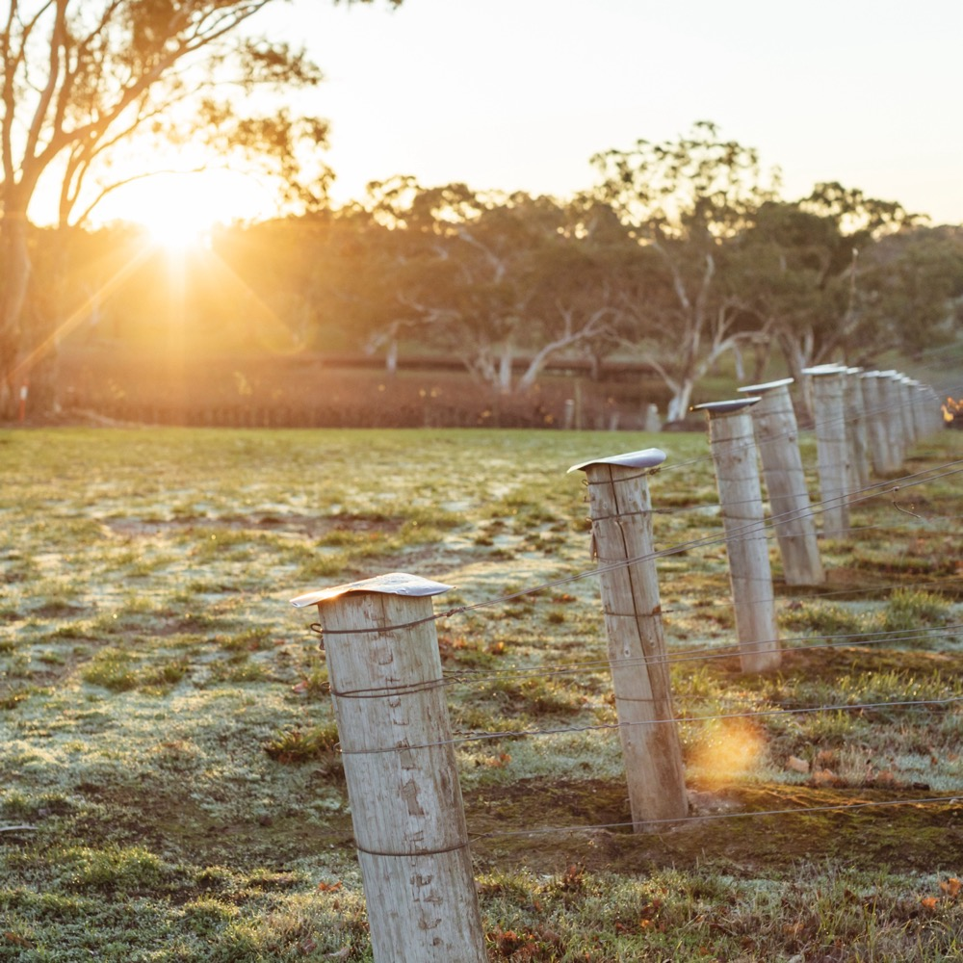
จุดสูงสุดของ
ไวน์จากภูมิอากาศเย็น
เขตพื้นที่ผลิตไวน์ระดับพรีเมี่ยม เป็นแถวหน้าของไวน์จากเขตภูมิอากาศเย็นของออสเตรเลีย ความตื่นเต้น ความหรูหรา ความสูงที่ลดหลั่นกัน เป็นทางที่จะไปสู่จุดที่สูงขึ้นไปเท่านั้น

Slide 28
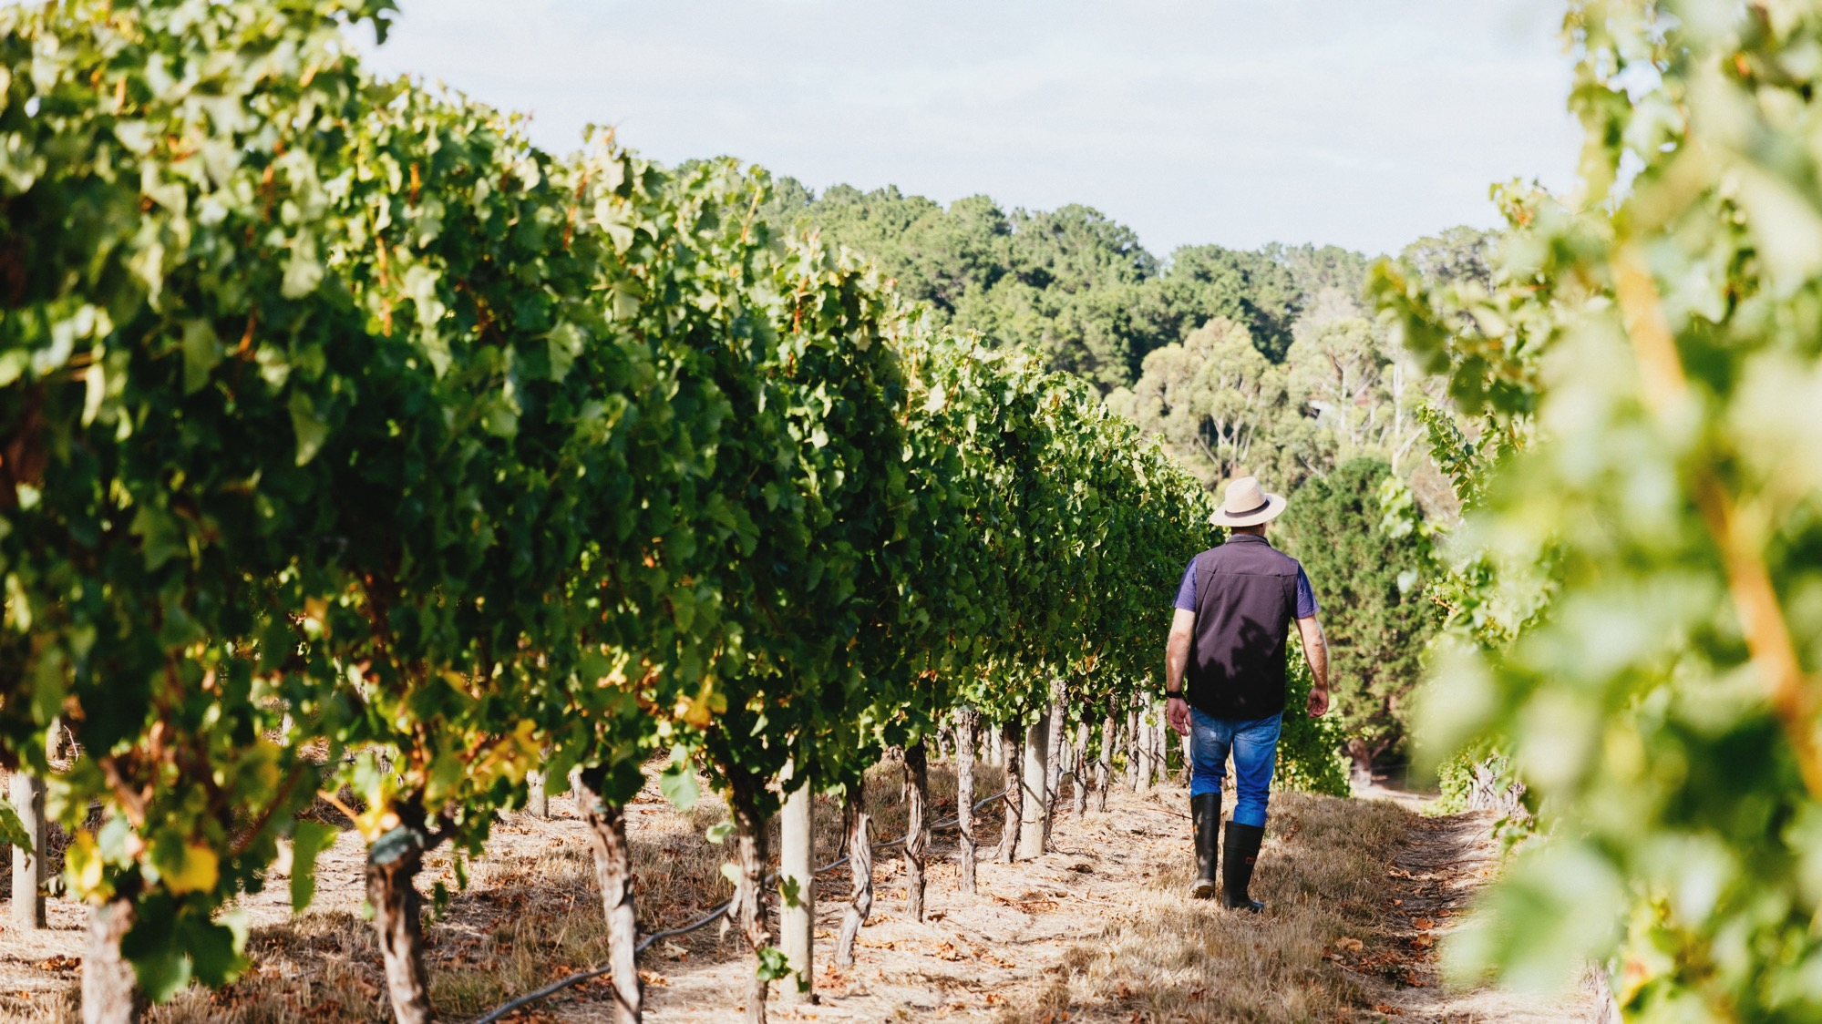
ขอบคุณ
Notes:
หากต้องการเรื่องราวนำเสนอพร้อมเครื่องมือและทรัพยากรข้อมูล สามารถศึกษาค้นคว้าได้ที่เว็บไซต์ www.australianwinediscovered.com
หรือหากมีคำถาม สามารถติดต่อทางอีเมล์ได้ที่ discovered@wineaustralia.com

